Slide 1


Plany rozwoju PSG
na lata 2018 - 2022
Członek Zarządu
Wioletta Czemiel - Grzybowska
Międzyzdroje, 7-9 maja 2018 r.

Slide 2


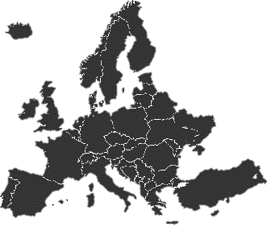




Największy Operator Systemu Dystrybucyjnego Gazu w Europie
97
udziału w krajowej
sieci dystrybucyjnej
%
11,65
PSG
w liczbach
dystrybucji gazu
mld m³/rok
6,97
11 400
mln klientów
14,
7
mld zł
pracowników
wartości aktywów

Slide 3



Porządkowanie systemu gazowniczego
Realizowanie polityki energetycznej Rządu RP
WIZJA
Pobudzanie koniunktury gospodarczej
Wyrównywanie różnic cywilizacyjnych
Rozwijanie infrastruktury dystrybucji gazu
Współpraca z administracją rządową i samorządową
Notes:
Wizja przedsiębiorstwa – Operator Systemu Dystrybucyjnego Gazu – jako wyraz holistycznego myślenia o rozwoju Spółki

Slide 4

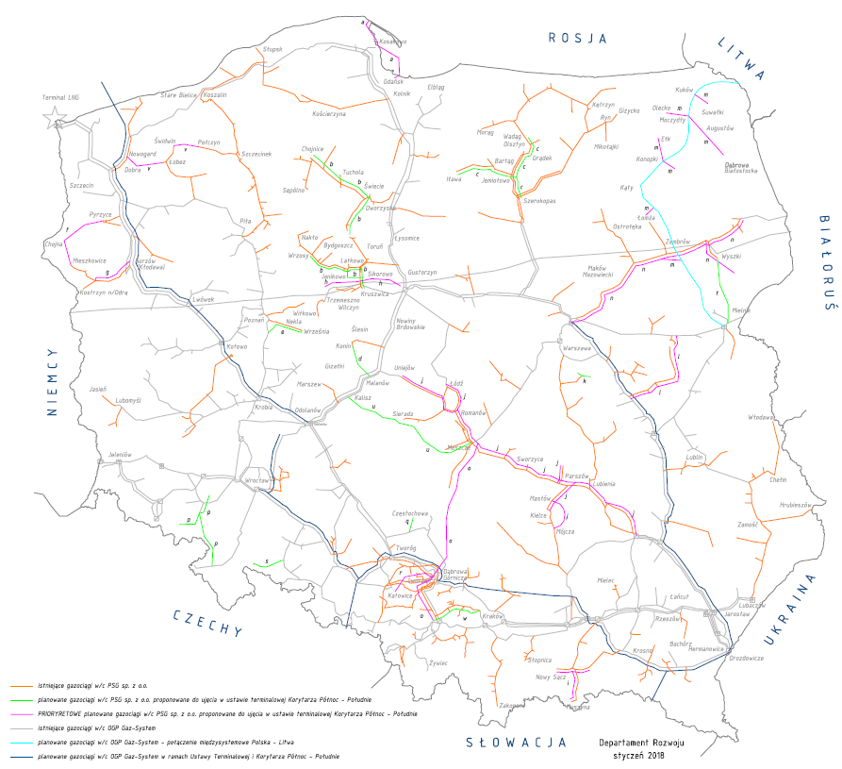
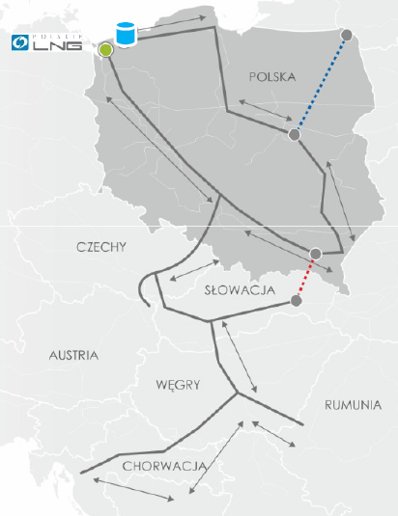
Kierunki rozbudowy systemu dystrybucyjnego gazu
Strategia PSG na lata 2016 -2022 zakłada zwiększenie rocznego wolumenu dystrybuowanego gazu
o 2,49 mld m³
do 12,31 mld m³
Źródło: OGP Gaz-System SA

Slide 5

Strategia rozbudowy sieci dystrybucyjnej wysokiego ciśnienia w latach 2017 - 2026
Gazociągi
3 764 km
Stacje gazowe
82 szt.
Nakłady inwestycyjne
3 mld PLN

Slide 6

Strategia rozbudowy sieci dystrybucyjnej wysokiego ciśnienia w latach 2017 - 2026
657
250
172
251
3 764 km
80
65
432
625
sieci gazowej
44
452
9
73
171
244
149
92

Slide 7
Strategia rozbudowy sieci dystrybucyjnej wysokiego ciśnienia w latach 2017 - 2026
5
10
1
7
10
82
5
3
6
stacje gazowe
2
12
2
1
8
1
1
8

Slide 8

Strategia rozbudowy sieci dystrybucyjnej wysokiego ciśnienia w latach 2017 - 2026
16
1
3
64
5
6
1
5
zgazyfikowane nowe gminy
12
1
1
1
1
8
4
5
1

Slide 9
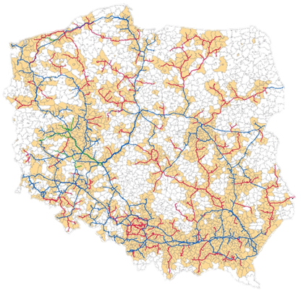
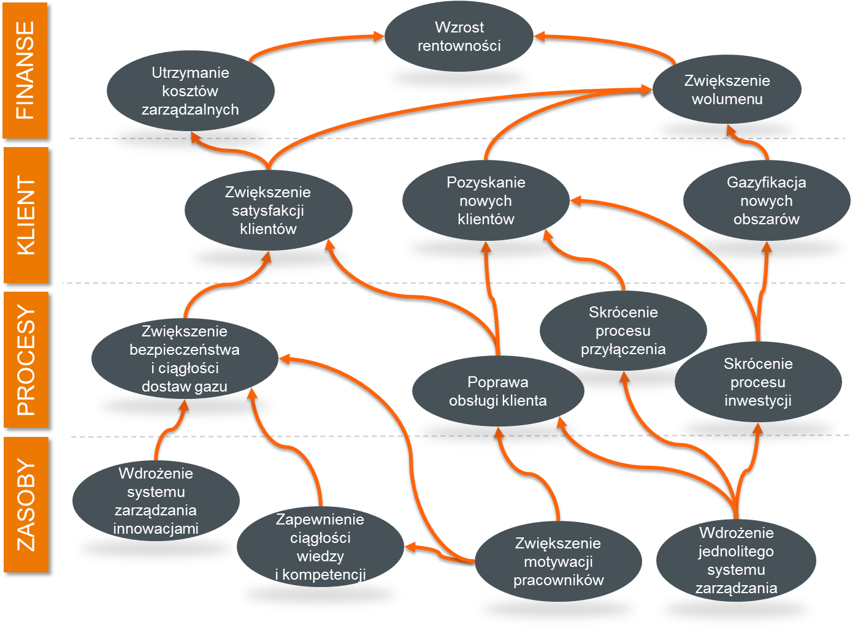

Likwidacja „Białych Plam”

Slide 10
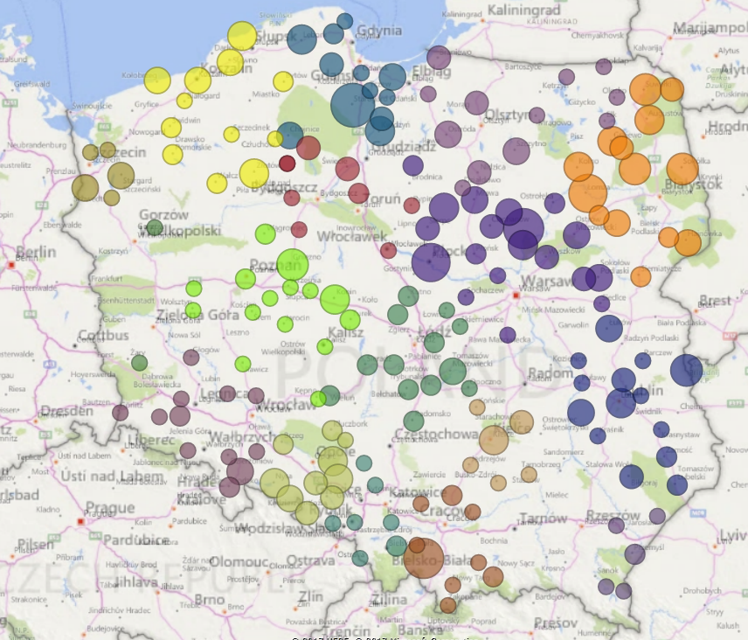
Listy intencyjne
Polska Spółka Gazownictwa aktywnie nawiązuje współpracę z samorządami
na rzecz gazyfikacji nowych gmin
i likwidacji tzw. „Białych Plam”
na gazowniczej mapie Polski.
501
podpisanych
listów intencyjnych

Slide 11
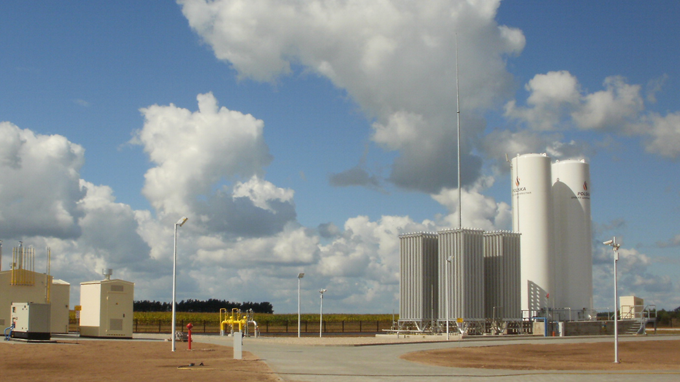
Gazyfikacja wyspowa
Gazyfikacja i pregazyfikacja nowych terenów
Skrócenie czasu przyłączenia
Dostawa gazu, gdy budowa gazociągu jest nieopłacalna
Rozwój paliw alternatywnych i obniżanie niskich emisji
Wsparcie polityki bezpieczeństwa energetycznego kraju

Slide 12
Plan inwestycyjny 2018 - 2020
LNG
2
LNG
3
45
LNG
5
LNG
LNG
3
11
stacji regazyfikacji LNG
1
LNG
LNG
1
LNG
2
LNG
5
LNG
7
LNG
1
LNG
2
LNG
LNG
1
3

Slide 13

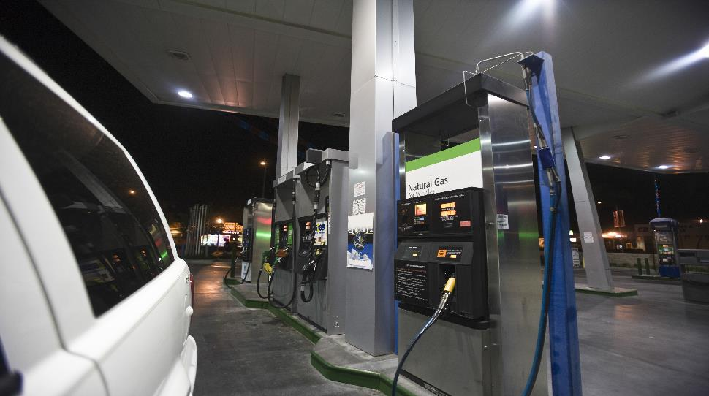

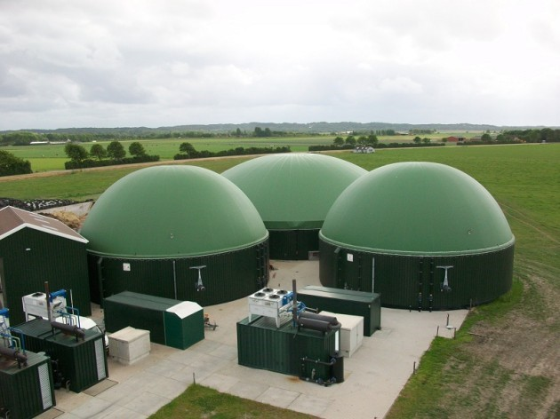
Rozwój paliw alternatywnych
Synergia
Rozwój biogazowni
Zastosowanie gazu
w elektroenergetyce

Slide 14
Dziękuję za uwagę!
Członek Zarządu
Wioletta Czemiel - Grzybowska
Międzyzdroje, 7-9 maja 2018 r.

